Slide 1






โครงการวางแผนอาชีพรายบุคคล
Individual Career Plan-ICP
Mobile Application On Line OA.

Slide 2

ผลสรุปสอบ 50 %
ข้อเสนอแนะจากคณะกรรมการ
ลด Scope User ให้เหลือแค่ “ ผู้ใช้งานระบบ “
ปรับในส่วนของ Web app ใหม่
การกรอกข้อมูลสำหรับใช้งานในมือถือให้ง่ายต่อการใช้งาน
แก้ไข Error ในส่วนของหน้าแต่ละหน้าให้สมบูรณ์
แก้ไข Web app และนำมาใช้ให้สอดคล้องกับ Line OA

Slide 3




สิ่งที่ได้ไปทำเพิ่มเติมมา
ปรับให้ ใช้แค่ “ ผู้ใช้งานระบบ “
ปรับในส่วนของ Web app ใหม่
การกรอกข้อมูลสำหรับใช้งานในมือถือให้ง่ายต่อการใช้งาน
หน้าจอ response กับ ขนาดจอมือถือ
แก้ไข Error ในส่วนของหน้าแต่ละหน้า เพิ่ม ลบ แก้ไข ได้ทั้งหมดแล้ว
ให้สมัครและเข้าสู่ระบบผ่าน แอพ Line
แก้ไข Web app ให้สอดคล้องกับ Line OA
ปรับบแก้ไข Interface
การนำ Line liff เข้ามาช่วยในส่วนของข้อมูล จากผู้ใช้ Line มาใช้ในการล็อกอิน
นำ rich menu มาใช้ร่วมกับ Line
แสดง flex message ผ่าน Chat Line เมื่อผู้ใช้ทำการบันทึกฟอร์มต่างๆ

Slide 4

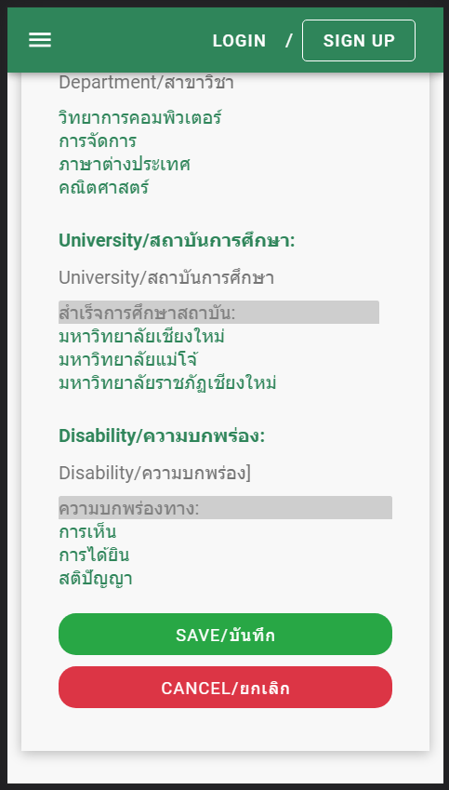
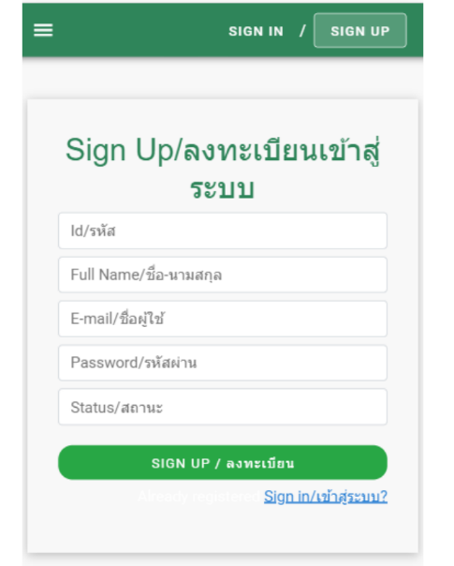
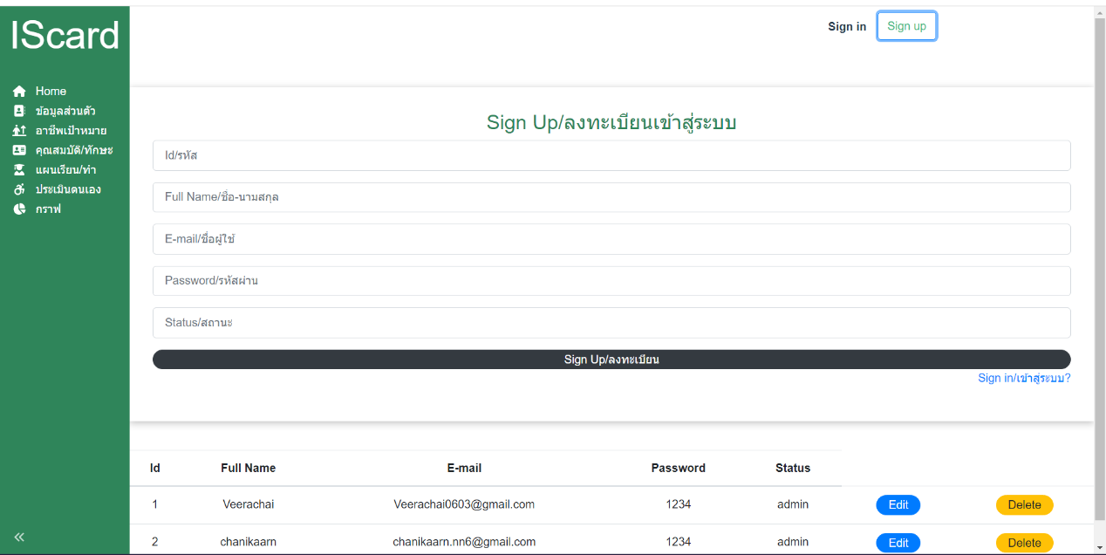
สิ่งที่ได้ไปทำเพิ่มเติมมา
ปรับในส่วนของ Web app ใหม่ ใช้ร่วมกับ Line OA
ก่อนปรับ

Slide 5
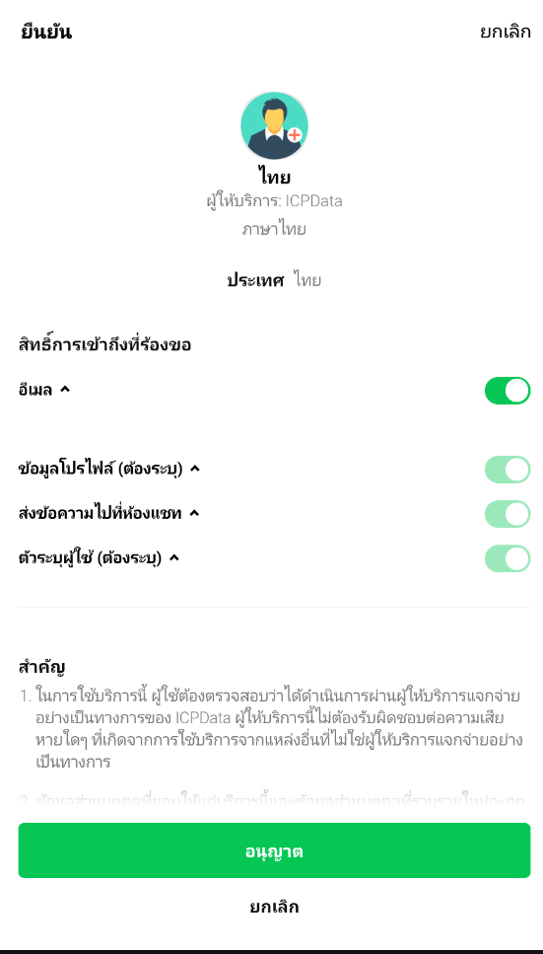
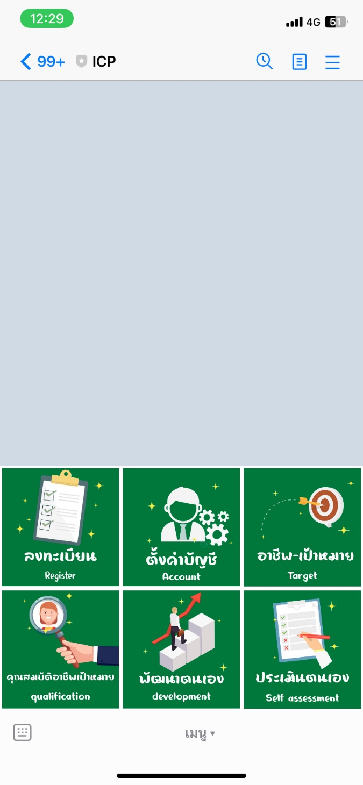
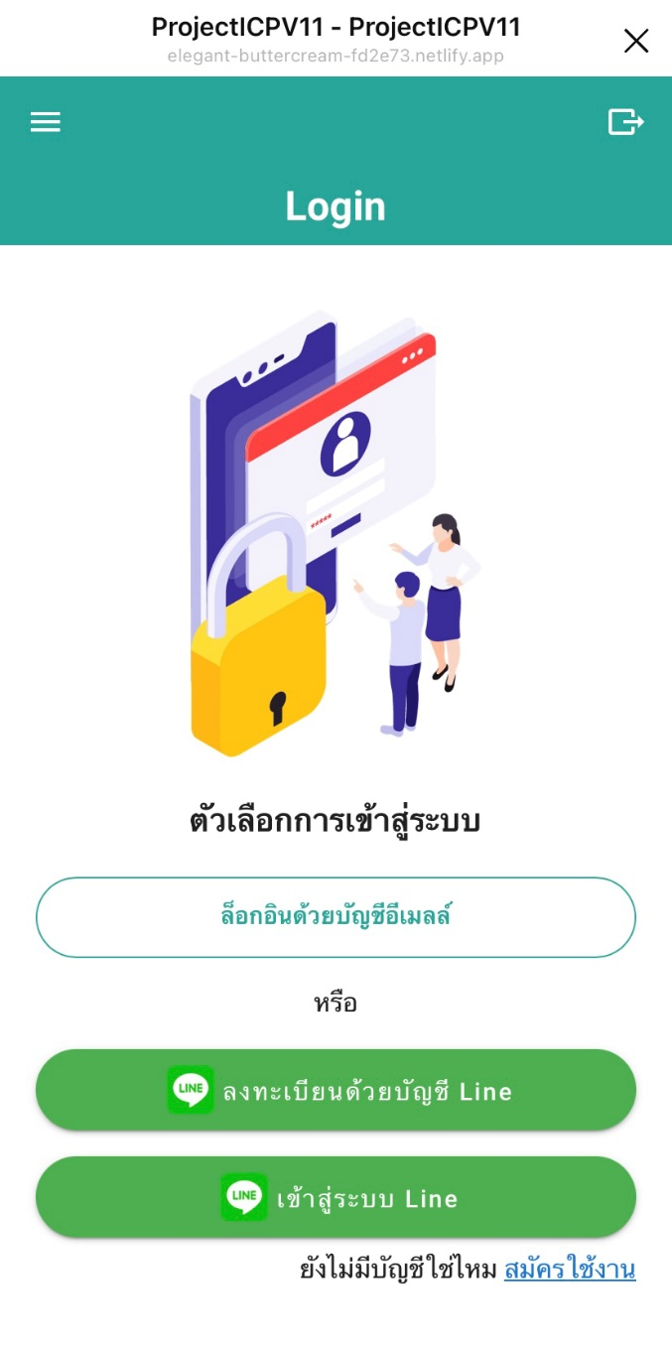
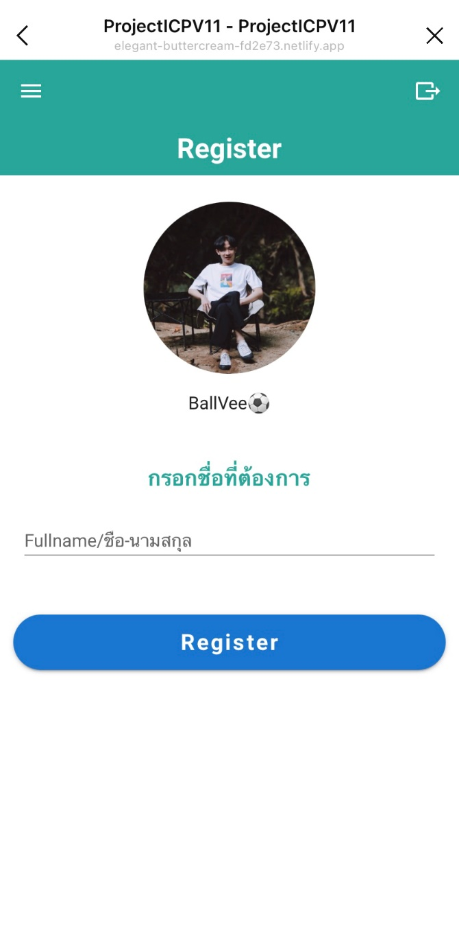
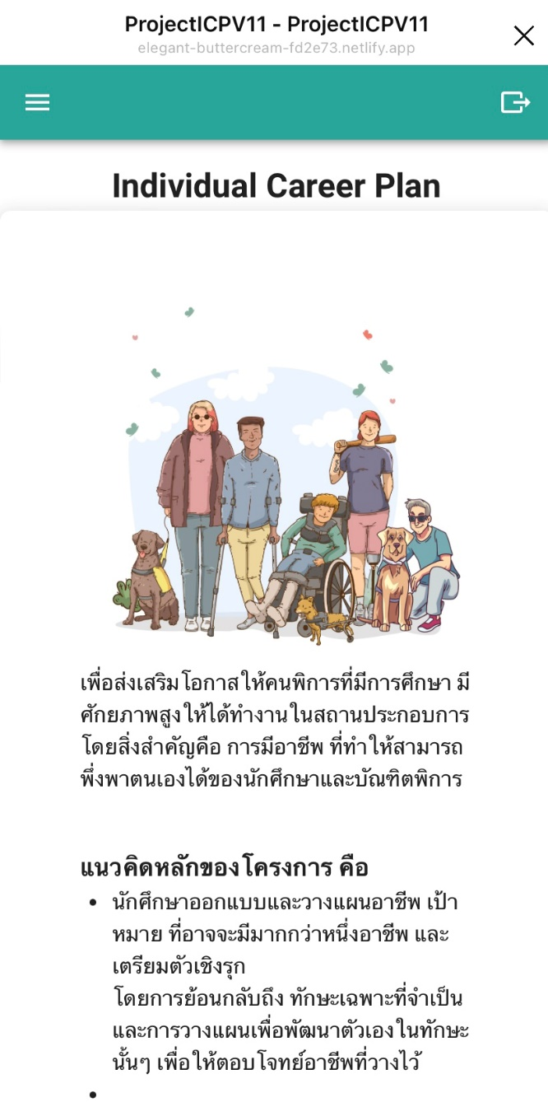
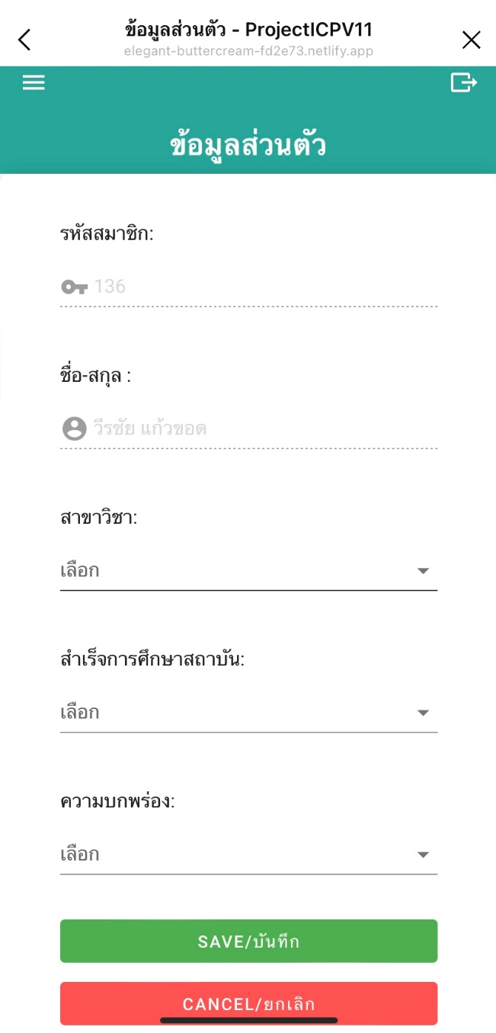
ปรับในส่วนของ Web app ใหม่ ใช้ร่วมกับ Line
หลังจากปรับ

Slide 6
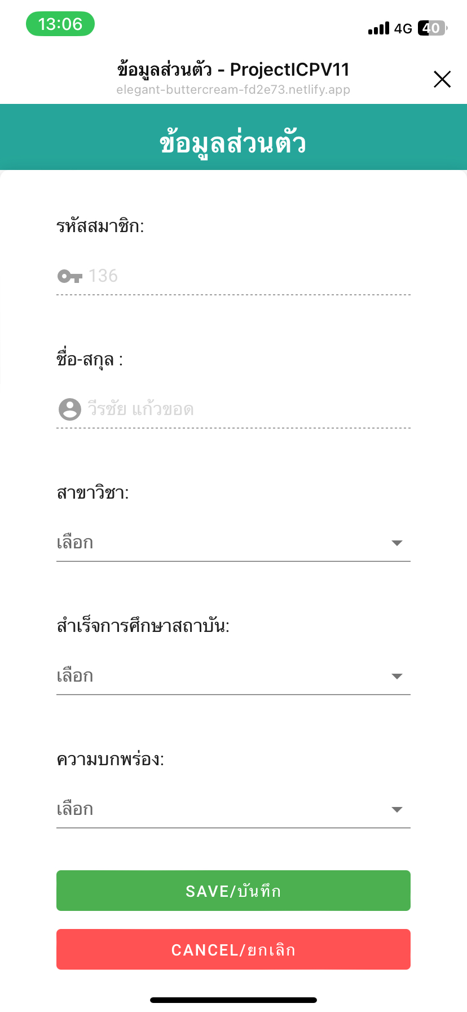
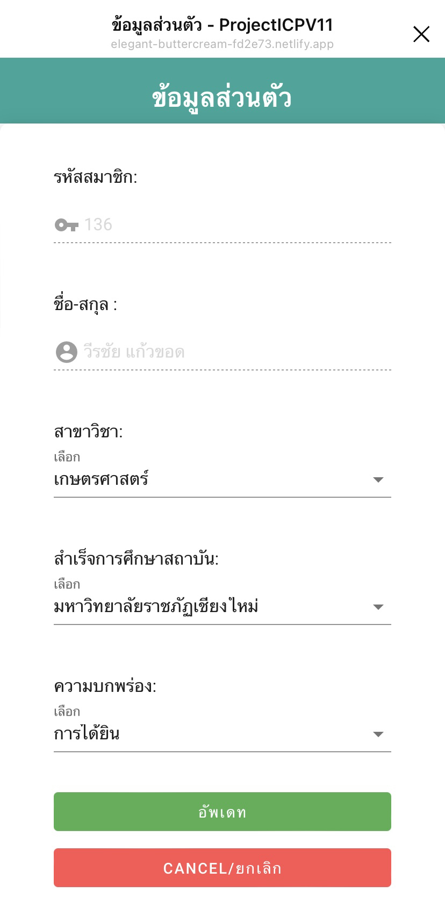
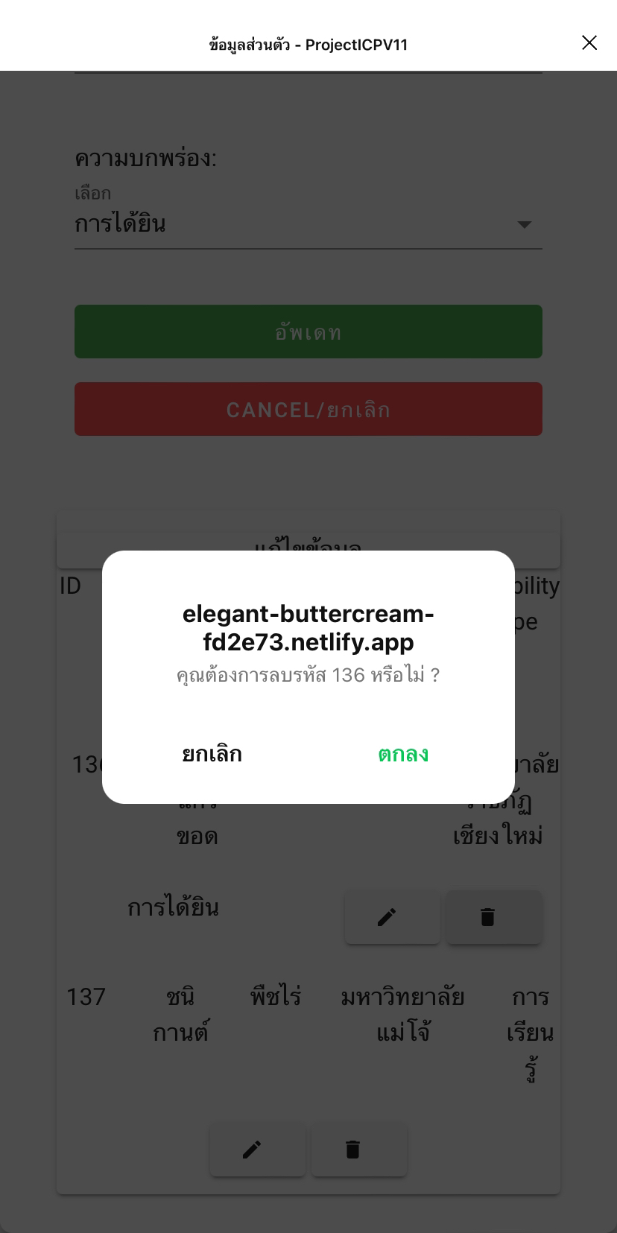
สิ่งที่ได้ไปทำเพิ่มเติมมา
2. แก้ไข Error ในส่วนของหน้าแต่ละหน้า เพิ่ม ลบ แก้ไข ทั้งหมด

Slide 7
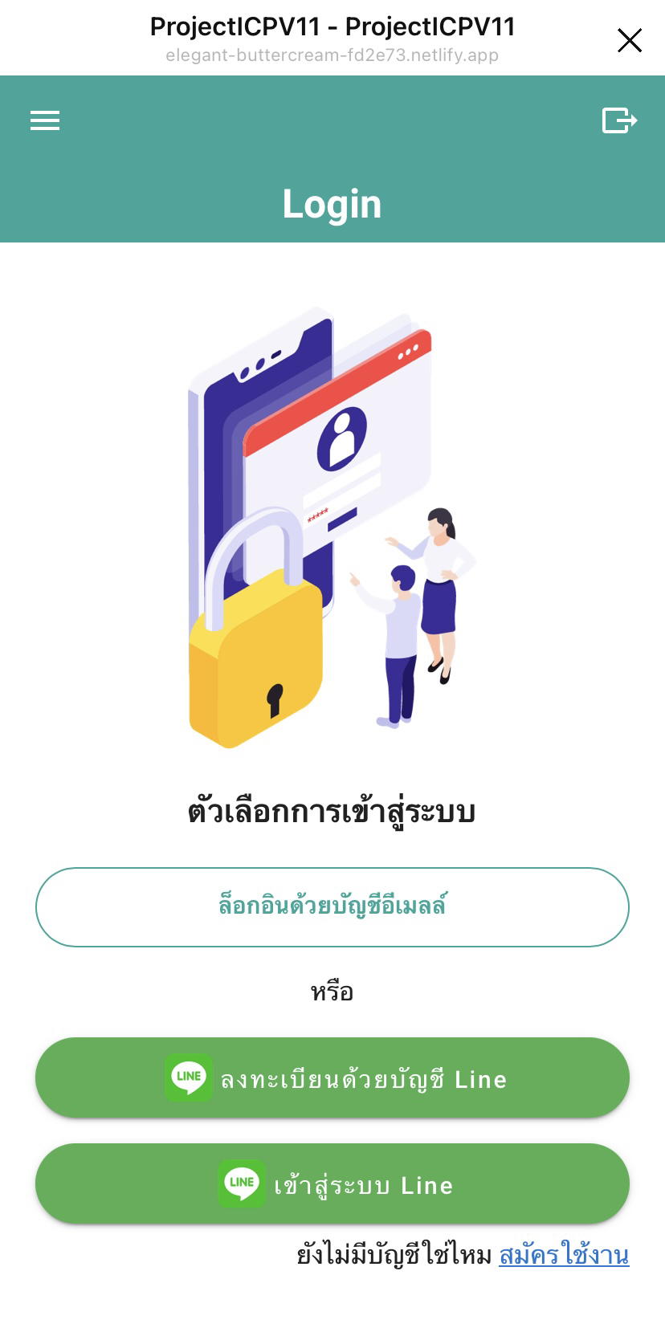
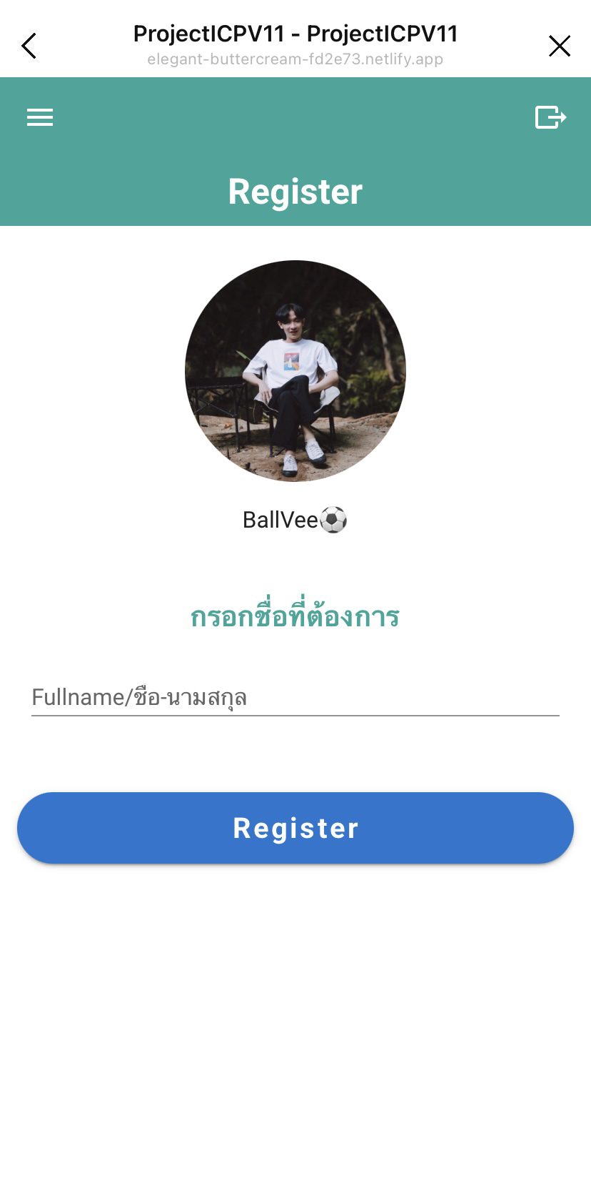

สิ่งที่ได้ไปทำเพิ่มเติมมา
3. เปลี่ยนจากการลงทะเบียนและเข้าสู่ระบบ ผ่าน Line

Slide 8
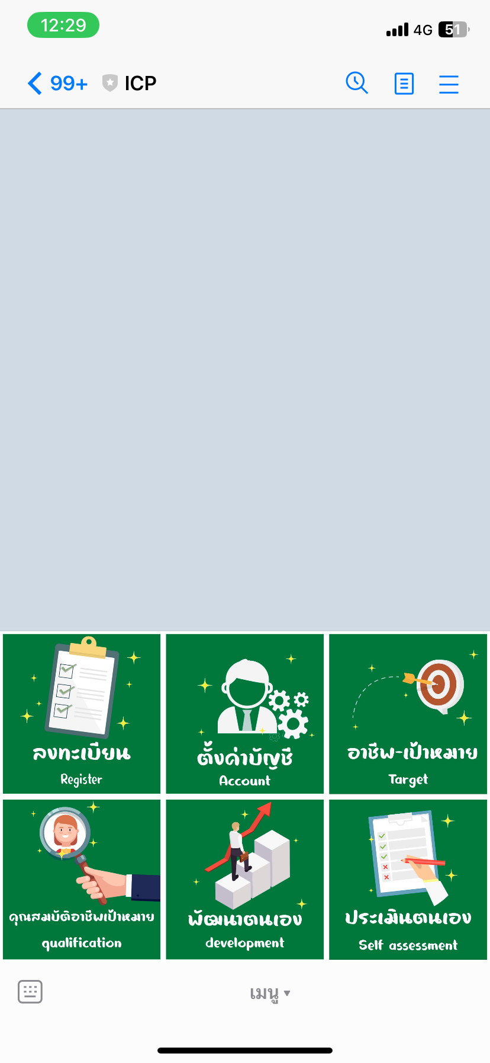
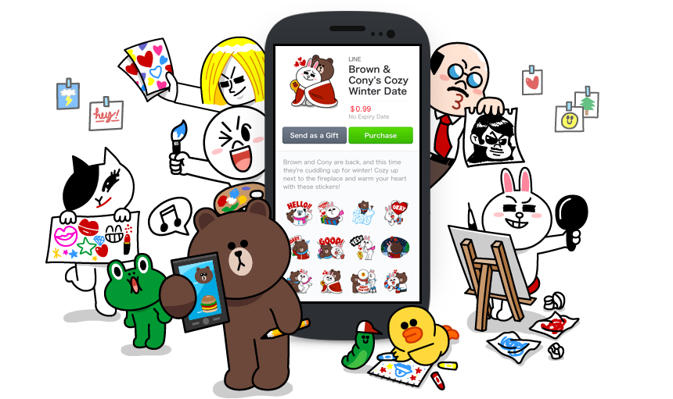
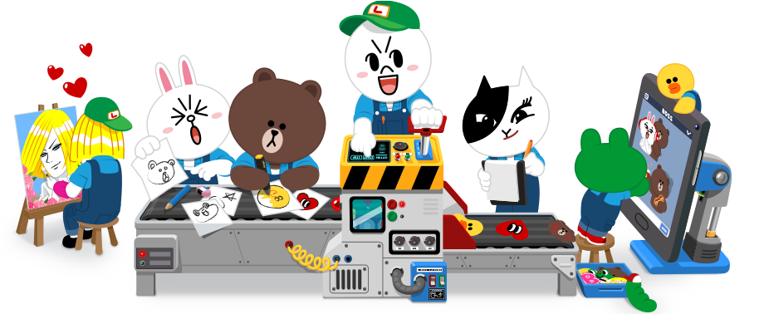
สิ่งที่ได้ไปทำเพิ่มเติมมา
4. นำ Rich Menu และ Line liff มาใช้ร่วมกับ Web app

Slide 9
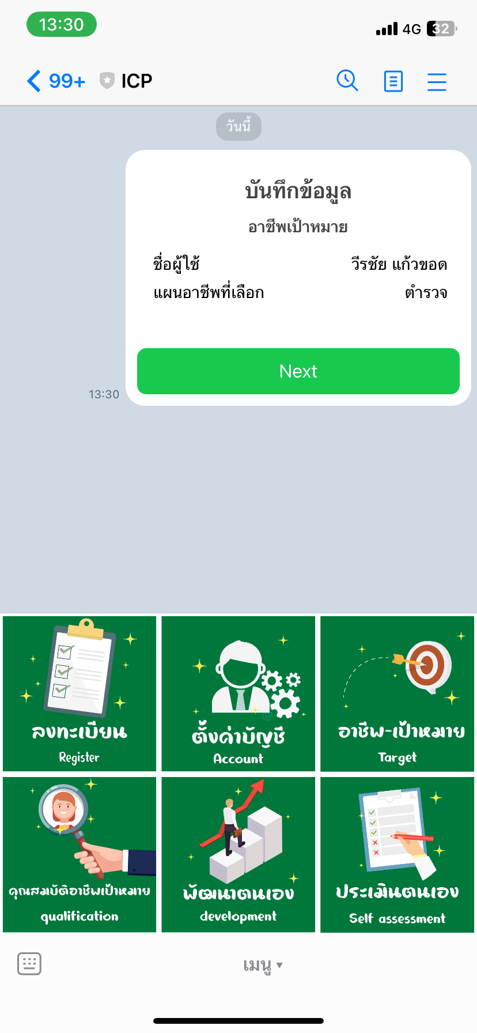
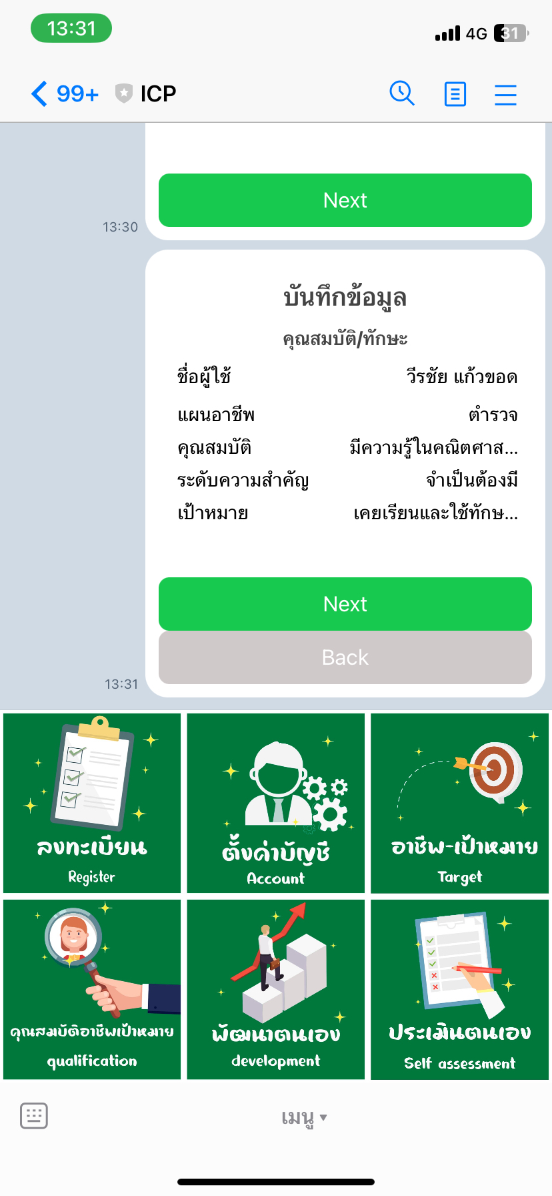
สิ่งที่ได้ไปทำเพิ่มเติมมา
5. แสดง flex message แจ้งเตือน ผ่าน Chat Line
เมื่อผู้ใช้ทำการบันทึกฟอร์มต่างๆ

Slide 10

จบการนำเสนอขอบคุณครับ/ค่ะ

Slide 11
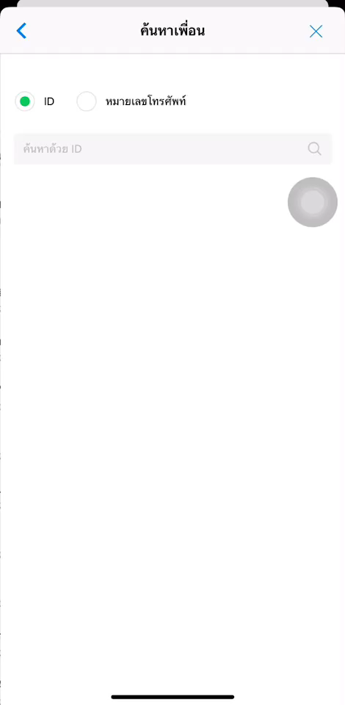

แนะนำวิธีการใช้งานเบื้องต้น
@945xijdf

